Slide 1
§7 机械能守恒定律
Conservation of Mechanic Energy
7.2 功率&机车启动问题
Power& Vechile Start Problem

Slide 2

复习：
一、功的概念：
如果一个物体受到力的作用，且物体在力的方向上发生一段位移，这个力对物体做了功。
二、功的表达式：
三、功率与速度的关系：
$$W=Fxcosθ$$
P = F v cosθ

Slide 3
1.汽车的功率
P = F v
汽车加速运动的情况有两种：
1、以恒定功率P启动;
2、在恒定的牵引力F作用下启动。
汽车功率
汽车的牵引力
汽车的瞬时速度
v
f
F
注意：F为牵引力。不是阻力，也不是合外力。

Slide 4
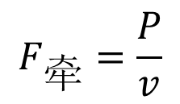
2.以恒定功率启动时的运动情况
瞬时速度v↑
结论：以额定功率启动时，
1.做加速度逐渐减小的加速运动2.当F=f时，速度最大。
$$F_{牵}=\frac{P}{v}$$
牵引力F↓
F>f
a>0
F=f，a=0
v最大
加速度a ↓

Slide 5
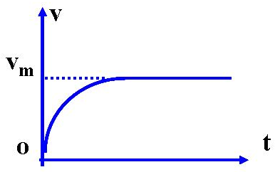
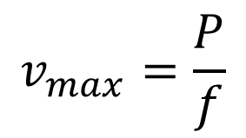
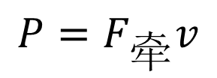
加速度逐渐减小的加速运动v-t图像？
最大速度如何求？
F=f时的速度
恒功率启动的v-t图像
$$P=F_{牵}v$$
$$v_{max}=\frac{P}{f}$$

Slide 6
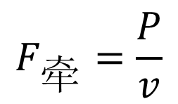
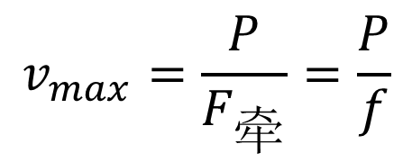
恒功率启动时汽车的两种运动状态
1、达到最大速度时，a=0
$$v_{max}=\frac{P}{F_{牵}}=\frac{P}{f}$$
2、没有达到最大速度时，有瞬时加速度。
$$F_{牵}=\frac{P}{v}$$
注意：发动机的功率指牵引力的功率而不是指合外力或阻力的功率。

Slide 7
例1：汽车发动机的额定功率为60kW，汽车的质量为5t，汽车在水平路面上行驶时，阻力是车重的0.1倍，g=10m/s²。汽车保持额定功率不变从静止启动后:
①汽车所能达到的最大速度是多大？
②当汽车的加速度为2m/s²时速度多大？
③当汽车的速度为6m/s时加速度多大？
重力
12m/s
4m/s
1m/s²

Slide 8
3.以恒定牵引力F启动
P<P_{额}，继续匀加速
牵引力不变
加速度a
一定
v=at
速度v
功率P
匀加速直线运动
达到P_{额}时
v F
达到最大速度v_{m}
保持P_{额}继续加速
F>f
a
1、先匀加速再变加速最后匀速
变加速直线运动
2、当F=f 时速度最大

Slide 9
恒定加速度启动的v-t图
v
v_{m}
变加
匀速
匀加
t

Slide 10
例2：汽车发动机的额定功率为60kW，汽车的质量为5t，汽车在水平路面上行驶时，阻力是车重的0.1倍，g=10m/s²。
①若汽车从静止开始，保持以0.5m/s²的加速度做匀加速直线运动，这一过程能维持多长时间？
②汽车所能达到的最大速度是多大？
重力
F=7500N
v=8m/s
t=16s

Slide 11
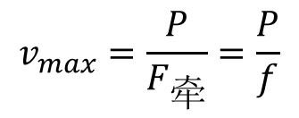
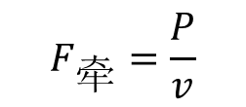
Summary—机车启动问题
第一种情况：
汽车以恒定功率启动
第二种情况：
汽车以恒定加速度启动
v
v_{m}
t
$$F_{牵}=\frac{P}{v}$$
求解相关问题：
$$v_{max}=\frac{P}{F_{牵}}=\frac{P}{f}$$
特殊地，求最大速度：

